Slide 1
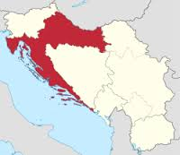
NASTANAK SUVERENE HRVATSKE DRŽAVE

Slide 2
Jugoslavija nakon Titove smrti
Nakon Titove smrti (1980.), funkcije predsjednika republike preuzelo je kolektivno Predsjedništvo (sastavljeno od po jednog predstavnika republika i pokrajina). Tijekom 1980.–81. izbijali su radnički štrajkovi širom države, a na Kosovu i albanske demonstracije radi odcjepljenja od Srbije. U drugoj polovici 1980-ih obnovljena su politička sučeljavanja republičkih vodstava oko pitanja državnog uređenja, političkog pluralizma, republičkih ekonomija i dr.
Realna politička moć koncentrirana je ponajviše na razini republika i pokrajina; to je, međutim, značilo decentralizaciju političke moći u rukama komunističkih elita republika i pokrajina, a ne stvarnu demokratizaciju.

Slide 3
1980-e su obilježene čestim gospodarskim krizama koje su karakterizirale brojne nestašice i visoka inflacija.
Kriza je kulminirala pred raspad Jugoslavije kad u trgovinama manjka osnovnih živežnih namirnica, a uvode se mjere štednje poput par-nepar vožnje. Nestašice su uzrokovale kupovinu u inozemstvu.
No 1980-e su obilježene i popuštanjem mjera represije, cenzura je sve slabija, a umjetnički život (filmovi, glazba, novine) je sve kritičniji prema režimu od kojeg više ne osjeća strah kao ranije.

Slide 4
prepisati u bilježnicu
Gospodarska i politička kriza u SFRJ nije se mogla riješiti u sklopu postojećeg sustava
Gospodarstvo je bilo neprilagođeno tržištu, a standard građana nizak
Hegemonija Srba u državnim službama i vojsci je nakon smrti Tita postala još veća

Slide 5
Memorandum SANU
Memorandum SANU je dokument koji je stvorila Srpska akademija znanosti i umjetnosti - SANU kao strateški program srpske inteligencije.
Memorandum SANU je odredio smjer rješenja srpskog pitanja unutar SFR Jugoslavije - jasno progovarajući o mogućnosti da se ta državna zajednica raspadne i o potrebi da se Srbi odlučno pripreme za takvu situaciju. Ovaj dokument bio je objavljen u javnosti preko novina "Večernje novosti" u dva nastavka 24. i 25. rujna 1986.
Memorandum SANU rehabilitira sadržaje predjugoslavenskih srpskih politika iz vremena kada se težilo ostvarenju projekta Velike Srbije.

Slide 6
Memorandum

Slide 7
Program i načela memoranduma:
Granice Srbije nisu u skladu s etničkim sastavom i kao takve one se trebaju prekrajati, jer prema memorandumu Ustav iz 1974. je nanio mnogo štete Srbiji, zbog stvaranja autonomnih pokrajina Vojvodine i Kosova, razvodnjavanje federacije, kao i zbog "umjetnih" administrativnih granica koje ne predstavljaju "pravu" sliku.
Ugroženost srpskog naroda od strane drugih naroda na području SFR Jugoslavije: asimilacija, iskorištavanje, istjerivanja, nemogućnost izražavanja, marginalizacija u političkoj, ekonomskoj, kulturnoj i znanstvenoj sferi.
Jačanje protusrpskih snaga unutar SFR Jugoslavije (Hrvati, Albanci).
Potreba za brzu i skoru akciju da se spriječi propadanje Srbije i srpskog naroda.

Slide 8
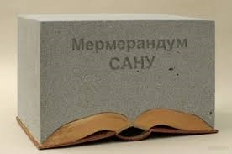
„Velika Srbija”

Slide 9
Uspon Slobodana Miloševića
Krajem 1980-ih Memorandum SANU je samo jedan od načina na koji se pumpala atmosfera straha i stvaranja osjećaja ugroženosti među Srbima u Jugoslaviji.
U tome je posebno prednjačio Slobodan Milošević koji je preuzeo svu vlast u Savezu komunista Srbije i u samoj Srbiji.
Njegov snažni uspon je započeo u govoru na Kosovu (Kosovo se među Srbima smatra srcem srpske države zbog toga što je u srednjem vijeku to bilo središte srednjovjekovne Srbije, no do 1980-ih u njemu živi 90% Albanaca koji žele ili pretvaranje Kosova u jugoslavensku republiku ili priključenje Albaniji).
Prilikom demonstracija Srba na Kosovu Polju dolazi do sukoba mase sa milicijom, i Milošević staje na stranu naroda rekavši "Niko ne sme da vas bije".

Slide 10
Govor na Gazimestanu
Milošević uspijeva ukloniti gotovo sve protivnike u državnom i partijskom vrhu Srbije, te uskoro, nizom poteza uspostavlja samovlast u Srbiji. Organizira tzv. «antibirokratsku revoluciju» u kojoj su masovnim mitinzima srušena nepouzdana partijska vodstva najprije autonomne pokrajine Vojvodine (listopada 1988.) i republike Crne Gore (siječnja 1989.), te na kraju pokrajine Kosova (veljača 1989.). Promjenom ustavnih odredbi ukinuta je autonomija Vojvodine i Kosova (ožujka 1989.), a albansko pučanstvo podvrgnuto žestokim vojno-policijskim represalijama i nadzoru.
Slobodan Milošević održao je govor na kosovskom Gazimestanu 1989. na najvećem od svih mitinga dotada (minimalno pola milijuna ljudi). Tada je praktički najavio rat: 'Opet smo pred bitkama i u bitkama. One nisu oružane, mada ni takve još nisu isključene.'

Slide 11
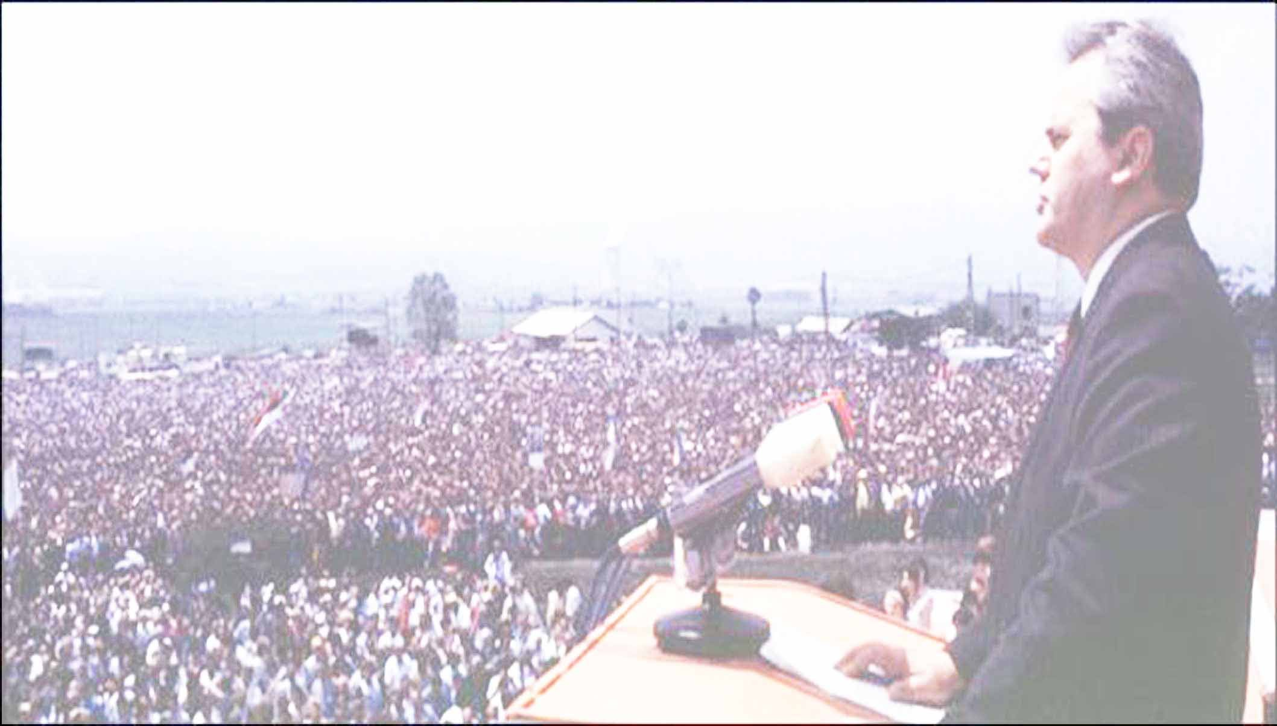
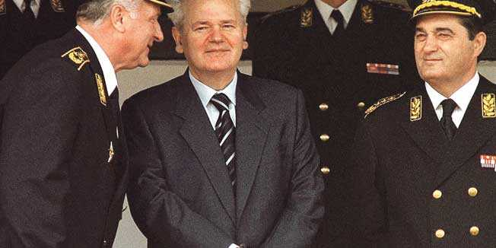
„Nitko ne sme da vas bije!”

Slide 12
prepisati u bilježnicu Počeci sloma
Memorandum SANU-a (Srpska akademija znanosti i umetnosti) – tvrdi kako je Srbija gospodarski ugnjetavana, i kako je opstanak Srba u državi doveden u pitanje
Na vlast dolazi Slobodan Milošević (čelnik srpskog Saveza komunista; on je 1988. srušio mitingaškim pokretima brojne političke protivnike i destabilizirao vlast u ostalim jugoslavenskim republikama, koristeći se Srbima koji žive izvan Srbije
Na izvanrednom kongresu Saveza komunista Jugoslavije slovenski i hrvatski komunisti su nakon niza nasrtaja napustili rad kongresa (raspad SKJ)

Slide 13
Prvi višestranački izbori 1990.
Zbog atmosfere u cijeloj istočnoj Europi u kojoj je pad Berlinskog zida (kraj 1989.) potaknuo reformske snage i Komunistička Partije Jugoslavije je bila pod pritiskom da se uvede višestranačje.
Komunistička Partija Hrvatske kojoj je na čelu bio Ivica Račan se vrlo brzo odlučila za taj potez i izbori su raspisani za proljeće 1990.
Izbori su bili raspisani za tri vijeća od kojih je bio ustrojen Sabor SR Hrvatske (Društveno-političko vijeće, Vijeće općina, Vijeće udruženog rada), a održani su u dva kruga.

Slide 14
Ivica Račan
12. sekretar Centralnog komiteta Komunističke partije Hrvatske (1989-1990) i kasniji predsjednik SKH-SDP.

Slide 15
Predizborni plakat HDZ-a s predsjednikom stranke Franjom Tuđmanom u prvom planu.
Franjo Tuđman se ubrzo nametnuo kao vođa oporbe i kao simbol borbe za samostalnu Hrvatsku. HDZ je postao najsnažnija stranka u Hrvatskoj. Posebnost HDZ je bila u tome što je funkcionirao manje kao stranka, a više kao pokret za neovisnost što mu je omogućilo da dobije potporu ljudi s različitim političkim uvjerenjima koji su druga politička pitanja u to vrijeme ostavili po strani.

Slide 16
Ubrzo se formiralo nekoliko stranaka koje su sve nastupile na izborima.
Iako je odabran većinski izborni sustav koji privilegira najveću stranku (stoga su komunisti smatrali da će privilegirati njih) na izborima je uvjerljivo pobijedio HDZ (Hrvatska demokratska zajednica), koji je predvodio bivši partizan i komunistički general, a kasnije politički disident, Franjo Tuđman. HDZ je imao izražen snažan hrvatski nacionalistički program.
Druga stranka po uspjehu je bila, do tada vladajuća SKH-SDP (Savez komunista Hrvatske – Stranka demokratskih promjena), treća koalicija stranka s liberalnim i centrističkim programom KNS (Koalicija narodnog sporazuma), a četvrta SDS (Srpska demokratska stranka).

Slide 17
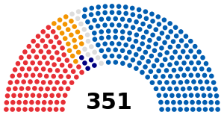
Prvi saziv Hrvatskog sabora (1990. - 1992.)
██ HDZ (205) ██ SKH-SDP (107) ██ KNS (21) ██ SDS (5) | ██ Nezavisni zastupnici i zastupnici nacionalnih manjina (13)

Slide 18
prepisati u bilježnicu
1989. uveden višestranački sustav
Na prvim višestranačkim izborima 1990. pobjeđuje HDZ kojeg vodi Franjo Tuđman
Svuda osim u Srbiji i Crnoj Gori pobjeđuju nekomunističke stranke, a tamo reformirani komunisti (socijalisti)
Stranke u Hrvatskom državnom saboru 1990.: HDZ, HSLS, SKH-SDP, HDS, HSS, HSP, IDS

Slide 19
Prvi saziv Hrvatskog sabora
Prvi saziv sabora, osim što je prvi višestranački sabor u modernoj Hrvatskoj je donio nekoliko povijesno važnih odluka i time otvorio put ka neovisnosti.
Najvažnija odluka koja je otvorila put k neovisnosti je donošenje novog Ustava Republike Hrvatske, koji je svojim rješenjima otvorio put za raspisivanje referenduma o neovisnosti.
Za čelnike ključnih pozicija u vlasti izabrani su: za Predsjednika Predsjedništva RH Franjo Tuđman, predsjednik Sabora Žarko Domljan, i predsjednik Vlade Stipe Mesić.

Slide 20
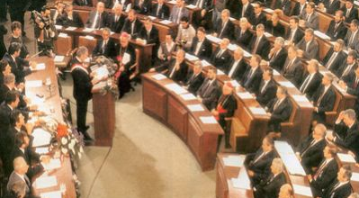
Predsjednik Tuđman drži nastupni govor pred Hrvatskim saborom

Slide 21
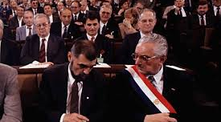
Stipe Mesić i Franjo Tuđman

Slide 22
‘’Božićni Ustav’’ 22.12.1990.
Predsjednik Republike dr. Franjo Tuđman je 25. srpnja 1990. podnio Saboru formalnu inicijativu da se pristupi radu na donošenju novog Ustava Republike Hrvatske. Sabor je prihvatio inicijativu.
U oblikovanju ustavnih rješenja najviše su pridonijeli Smiljko Sokol i Vladimir Šeks. Franjo Tuđman, kao predsjednik Ustavotvorne komisije, izravno je utjecao na temeljna ustavna rješenja, a pisac je "izvorišnih osnova" (preambule).
Ustav je donesen na sjednici 22.12.1990. i zato je dobio kolokvijalni naziv ‘’Božićni Ustav’’.

Slide 23
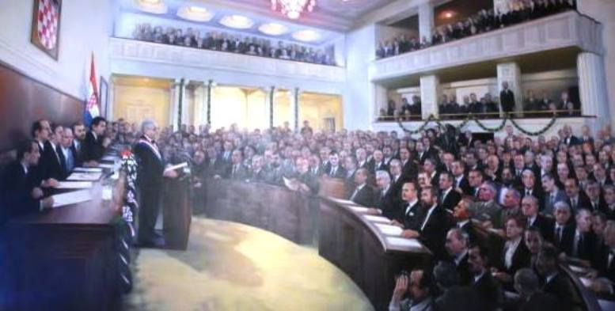
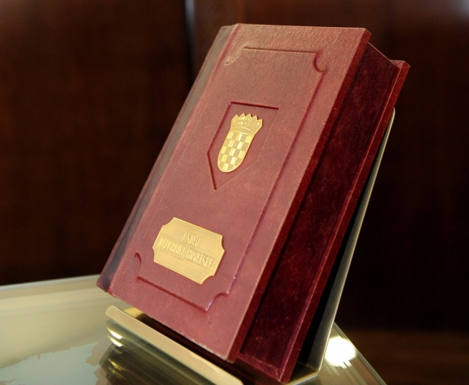
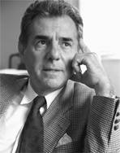
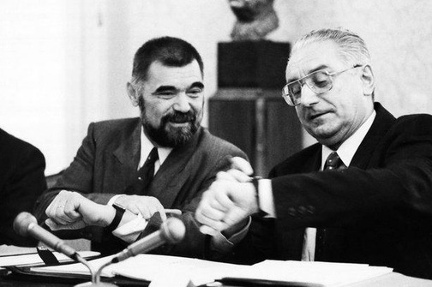

Slide 24
prepisati u bilježnicu Uspostava nove demokratske vlasti
Prvo zasjedanje višestranačkog Hrvatskog sabora održano je 30.svibnja 1990.
Predsjednika Predsjedništva RH Franjo Tuđman, predsjednik Sabora Žarko Domljan, i predsjednik Vlade Stipe Mesić
22.12.1990. Sabor proglasio novi Ustav RH („Božićni ustav“) – RH demokratska država koja jamči sva demokratska, građanska i politička prava
Sabor imao dva doma: Županijski i Zastupnički

Slide 25
Referendum o neovisnosti
Iako su pregovori o preustroju države i konfederalnom uređenju bili u tijeku ni jedna od strana nije vjerovala u njihov uspjeh i više su bili u funkciji kupovanja vremena.
Stoga je predsjednik Republike Franjo Tuđman za slučaj da pregovori ne uspiju u travnju raspisao referendum o neovisnosti za dan 19. svibnja 1991. Isto je još ranije napravila Slovenija (prosinac 1990.).
U Hrvatskoj su postavljena dva referendumska pitanja (na koje se odgovaralo zaokruživanjem za ili protiv):
„1. Jeste li za to da Republika Hrvatska, kao suverena i samostalna država, koja jamči kulturnu autonomiju i sva građanska prava Srbima i pripadnicima drugih nacionalnosti u Hrvatskoj, može stupiti u savez suverenih država s drugim republikama (prema prijedlogu Republike Hrvatske i Republike Slovenije za rješenje državne krize SFRJ)?”
„2. Jeste li za to da Republika Hrvatska ostane u Jugoslaviji kao jedinstvenoj saveznoj državi (prema prijedlogu Republike Srbije i Socijalističke Republike Crne Gore za rješenje državne krize u SFRJ)?”
Na referendum je izašlo 83,56 posto birača. Njih 94,17 posto izjasnilo potvrdno na prvo pitanje. Za ostanak Republike Hrvatske u Jugoslaviji glasalo je 1,2 posto birača.

Slide 26
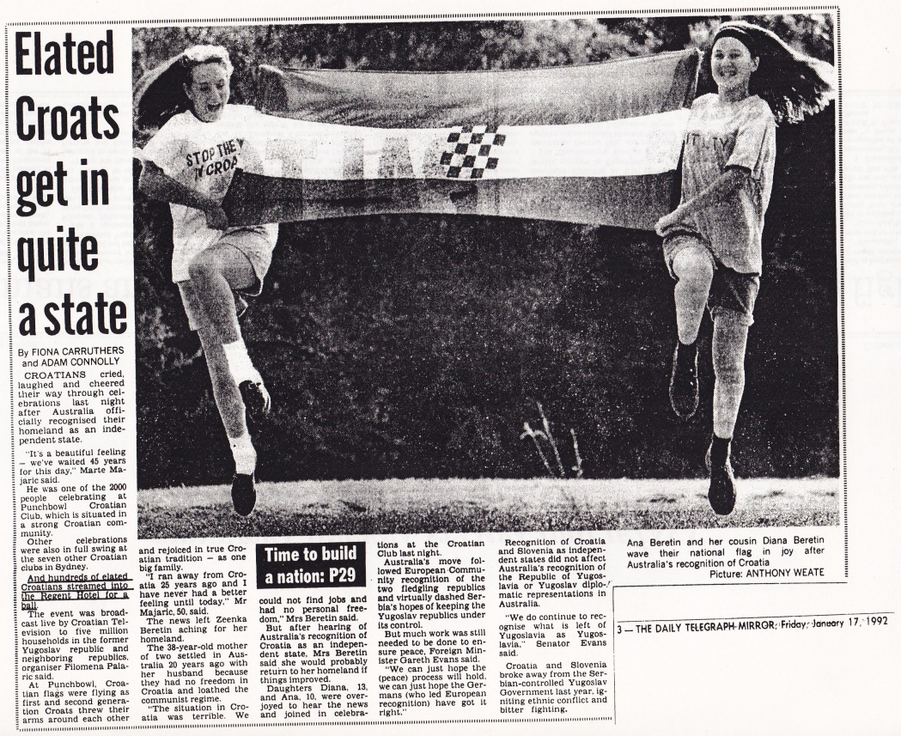

Slide 27
prepisati u bilježnicu Proglašenje Hrvatske suverenom državom
Međunarodna zajednica na početku nije željela raspad Jugoslavije
Slovenija i Hrvatska su predlagale konfederalno uređenje države, a Srbija i Crna Gora zagovarale još snažniju centralizaciju
U Hrvatskoj sredinom 1991. proveden referendum: 93% glasača glasalo za samostalnu i suverenu državu Hrvatsku
Sabor 25.lipnja 1991. ozakonio tu odluku

